Slide 1

Folie 1
Data-Warehouse-Projekt Verbraucherpreisindex
Fischlmayr und Huemer 5CHIF

Slide 2
Metadaten
Letzte Änderung: 20.09.2021
Download: 06.10.2021
Datenverantwortliche Stelle: Statistik Austria, Guglgasse 13, 1110 Wien, Austria
Veröffentlichende Stelle: Statistik Austria
Email: open.data@statistik.gv.at
Lizenz: Creative Commons Attribution License 3.0
Aktualisierungszyklus: monatlich
Kategorie: Wirtschaft und Tourismus
Quelle: https://www.data.gv.at/katalog/dataset/4f6afdb2-3347-3029-ade8-bea3a2714077
1

Slide 3
Benötigte Dimensionen
C-VPIZR-0 (Zeitraum der Erhebung)
F-VPIMZBM (Verbraucherpreisindex)

Slide 4
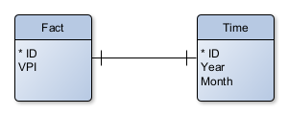
Datenmodel

Slide 5
Create Tables
Fact-Table
Time-Table
Relations
CREATE TABLE fact (
id NUMBER(8) NOT NULL,
vpi NUMBER(6, 2),
time_id NUMBER(8)
);
CREATE UNIQUE INDEX fact__idx ON
fact (
time_id
ASC );
ALTER TABLE fact ADD CONSTRAINT fact_pk PRIMARY KEY ( id );
CREATE TABLE time (
id NUMBER(8) NOT NULL,
month NUMBER(2),
year NUMBER(4),
fact_id NUMBER(8)
);
CREATE UNIQUE INDEX time__idx ON
time (
fact_id
ASC );
ALTER TABLE time ADD CONSTRAINT time_pk PRIMARY KEY ( id );
ALTER TABLE fact
ADD CONSTRAINT fact_time_fk FOREIGN KEY ( time_id )
REFERENCES time ( id )
ON DELETE CASCADE;
ALTER TABLE time
ADD CONSTRAINT time_fact_fk FOREIGN KEY ( fact_id )
REFERENCES fact ( id )
ON DELETE CASCADE;

Slide 6
Insert Data
drop SEQUENCE fact_seq;
drop SEQUENCE time_seq;
create SEQUENCE fact_seq minvalue 1 START with 1 increment by 1;
create SEQUENCE time_seq minvalue 1 START with 1 increment by 1;
truncate table fact cascade;
truncate table time cascade;
insert into fact(id, vpi) select fact_seq.nextval, st.vpi from vpi_staging st;
insert into time(id, year, month) select time_seq.nextval, st.year, st.month from vpi_staging st;

Slide 7
Folie 8
VPI per Jahr
Quelle: https://www.data.gv.at am 06.10.2021
8

Slide 8
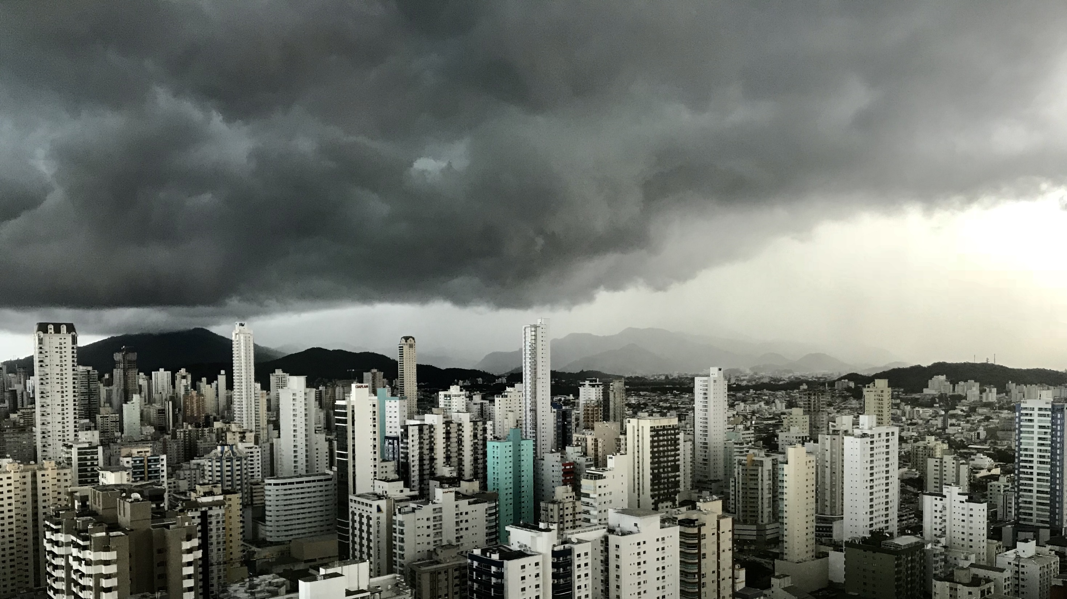
Folie 11
VIELEN DANK

